Slide 1
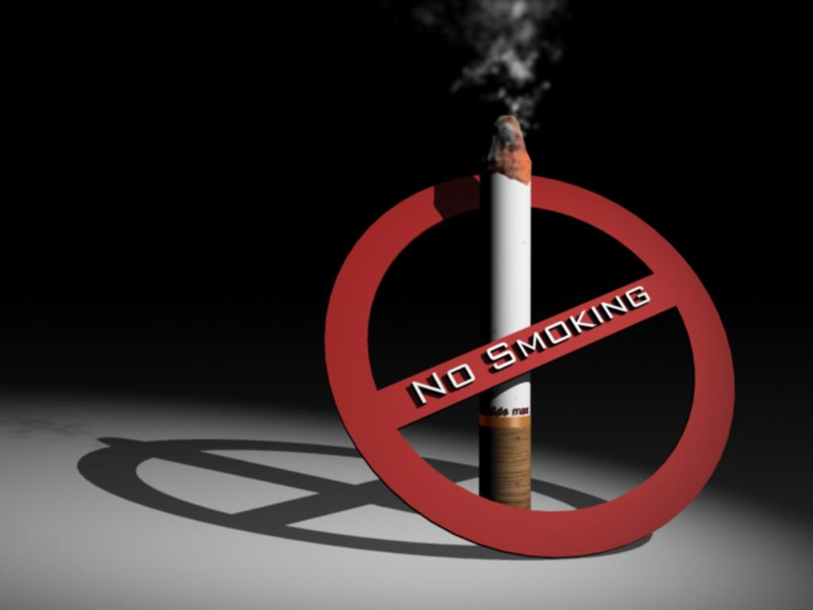

Slide 2
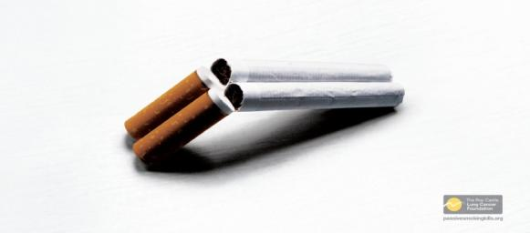
История сигарет.
Первые сигареты придумали индейцы. Именно они стали заворачивать табак в солому, тростник, кукурузные листья. В 1492 году Колумб на одном из островов в бассейне Карибского моря (возможно, это был остров Тобаго, от названия которого, как считают некоторые историки, и произошло слово "табак") встретил старого курящего индейца (отсюда и пошёл традиционный символ табачной лавки — курящий трубку индеец).

Slide 3
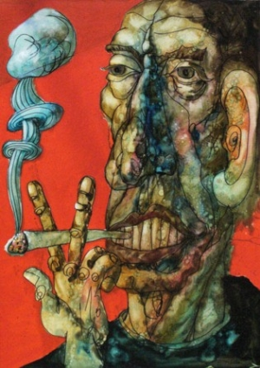
Влияние на организм
Курение табака занимает первое место в мире среди предотвратимых причин смертности, однако от 3,5 до 5,4 миллионов человек ежегодно умирают в результате проблем со здоровьем, вызванных курением.
Курение, а точнее никотин, блокирует усвоение витамина С. Тем самым провоцируется гиповитаминоз С, последствия которого отражаются на всех органах, особенно подвергаются разрушению оксидантами стенки сосудов.

Slide 4
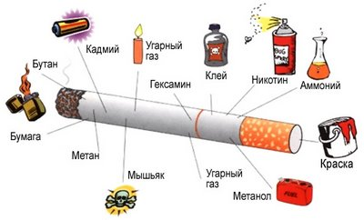
Чтобы бросить курить, один человек на три недели приковал себя к 280-килограммовому дивану.
Многие думают: «Вырасту и брошу курить». Нет, скорее всего не бросите. Это очень трудно.
И с каждым месяцем Вам будет все труднее отказаться от курения.
Оно меняет химический состав Вашего организма так, что Вы начинаете чувствовать потребность в сигаретах.
Бросить курить почти никому не удается.

Slide 5
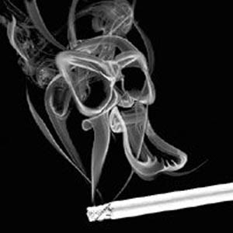
Специалисты Калифорнийского Университета Беркли в течение почти пяти лет обследовали тысячу мужчин, имеющих вирус иммунодефицита человека (ВИЧ).
В результате оказалось, что из пациентов, в крови которых содержится ВИЧ, курящие имеют почти вдвое больше шансов заболеть СПИДом, чем некурящие, т.к. пристрастие к табаку снижает сопротивляемость против заболеваний.

Slide 6
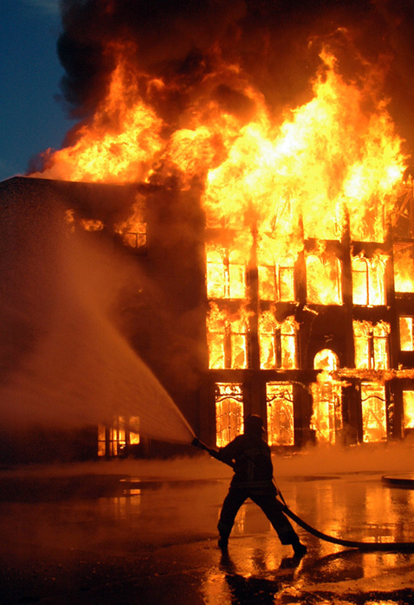
Статистика
Каждый год в пожарах, случающихся по вине курильщиков, гибнет более 1500 человек – столько же, сколько в 10 авиакатастрофах.
Табачные компании могут выпускать сигареты, которые не тлеют, а гаснут, когда ими не затягиваются. Но опасаясь снижения спроса, они утверждают, что производить более огнестойкий диваны и матрасы намного выгоднее.

Slide 7
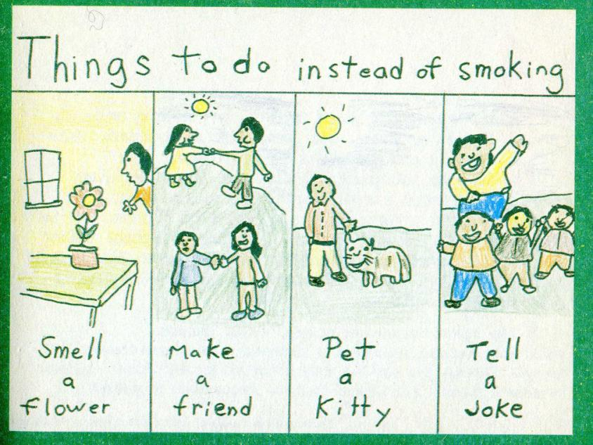
Если Вы бросите…
В течение 20 минут после того, как Вы бросили курить, кровяное давление, пульс и температура тела приходят в норму; в течение 24 часов уменьшается риск внезапной смерти от сердечного приступа, а в течение 48 часов происходит восстановление нервных окончаний во рту и в носу.
Кроме того, у бывших курильщиков развивается чувство самоуважения и возрастает способность к самоконтролю.
Через 15 лет без сигарет – и шансы на смерть снижаются до обычного уровня.
Notes:
«Вещи, которые можно делать вместо курения: нюхать цветок, заводить друзей, иметь кота и собаку, рассказывать шутки.»

Slide 8
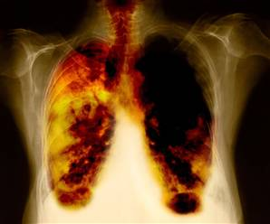
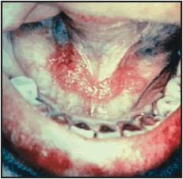
Случай из жизни
Каждый курильщик думает, что его-то как раз рак легких минует. Если бы так, рак легких миновал бы всех.
Один 39-летний мужчина навестив в больнице своего больного раком брата бросил курить. В той же больнице он познакомился с множеством других раковых больных в возрасте 30 – 40 лет. У некоторых из них в разных местах тела были вставлены трубки. Мужчина спросил, что явилось причиной таких страшных заболеваний. Врач ответил: «Курение».

Slide 9
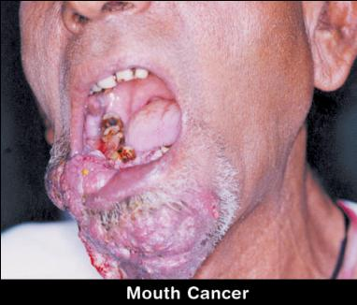
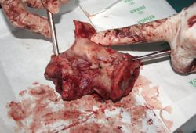
В 1953 году один ученый, экперементируя на мышах, впервые установил четкую связь между курением и раком. Напуганная результатами эксперимента, табачная компания «Лиггет Груп Инк.» решила повторить опыт, но использовать в этих целях свой сорт табака.
Рак полости рта
Рак гортани
Раковые опухоли росли на спинах мышей как грибы! И все же эта компания продолжала заверять людей, что курение не несет никакого вреда.

Slide 10
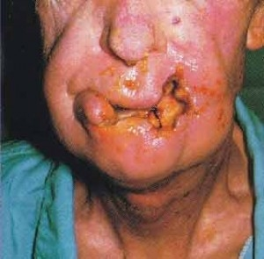
Никотин –это самый «затягивающий» наркотик в нашем обществе.
« Я шел домой, захлебываясь от кашля сильнее обычного. Решив, что с меня хватит, я смял пачку и выкинул ее в аллее на подходе к дому. В три часа ночи я с зажигалкой ползал по этой аллее на четвереньках, пытаясь найти свои сигареты,» - Дэвид Бресник, жертва рака горла.
«Горло саднило. Стоило его коснуться, как рука тут же окрашивалась кровью. Я терял в весе, не мог есть. Все казалось безвкусным, как малиновая каша,» - Сэмми Дэвис-младший о своем раке.

Slide 11
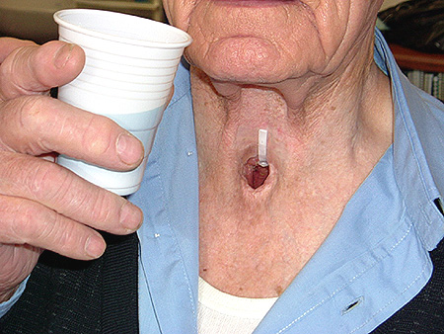
Последствия
Что еще хуже для курильщиков, в последние годы жизни им приходится перенести операцию по удалению горла, языка или гортани.
Рекламный лозунг компании «Ньюпорт» – «Живу и наслаждаюсь жизни» – кажется пациенту, страдающему от бессонницы в отделении химиотерапии, несколько.. Неуместным.

Slide 12
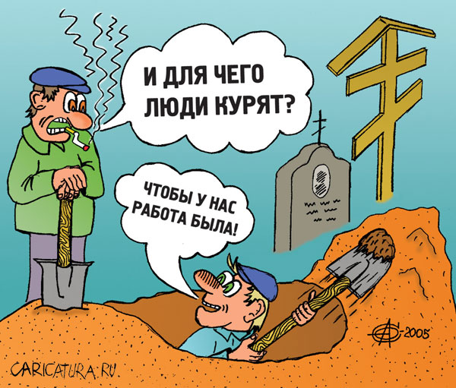
Исследования
Группа специалистов обследовало 1807 взрослых мужчин, 1375 из которых курили с малых лет, а остальные никогда не курили.
Как показали результаты исследования, курильщик в возрасте 30 лет может рассчитывать прожить еще 34,8 года, в то время как его некурящий ровесник имеет шансы прожить еще 52,7 года. Разница составляет 17,9 лет.

Slide 13
«Пассивное курение»
От «пассивного курения» ежегодно погибает более 53 тысяч человек. Курильщики рискуют не только собственным здоровьем, но и здоровьем окружающих.
Поэтому весьма разумно запрещать курение в общественных местах – в лифтах, учреждениях, школах, больницах, автобусах и самолетах. Ведь запрещается же, к примеру, сорить и петь в библиотеках, хотя никому не возбраняется сорить в своем доме.

Slide 14
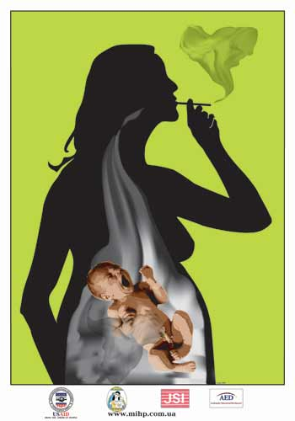
Беременность и курение.
Двое шведских врачей, обследовавших матерей 190 детей, умерших от синдрома внезапной детской смертности (СВДС), установили, что матери таких детей, выкуривающие до 10 сигарет в день, имеют в два раза больше шансов потерять ребенка, чем некурящие матери.
У тех же, кто выкуривает 10 и более сигарет в день, шансы потерять ребенка, страдающего таким синдромом возрастают в три раза. У курящих матерей дети, страдающие СВДС, живут на одну треть меньше, чем у некурящих.

Slide 15
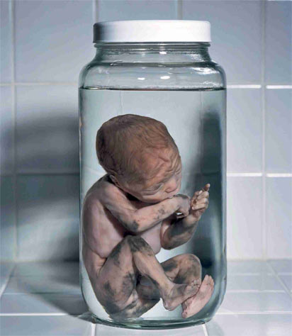
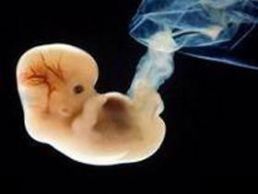
Ребенку шесть недель
Ребенок курящей матери

Slide 16
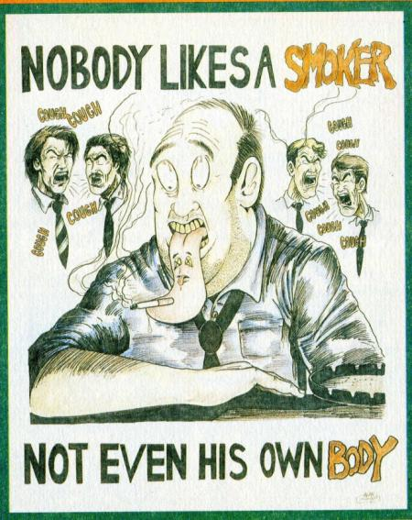
О культуре
Раньше в ресторанах было принято плеваться. У каждого стола стояли плевательницы. Вы едите, а кто-то за соседним столиком плюется. Сейчас за такое человека просто вышвырнули бы из ресторана (при том, что привычка ни у кого рака не вызывает).
Нам трудно представить, как наши деды разрешали плеваться в ресторанах – точно так же нашим внукам будет трудно понять, как мы могли разрешить курение в общественных местах.
Notes:
«Курильщик противен всем – даже самому себе.»

Slide 17
Цитаты
«Курение – это привычка, отвратительная для взора, мерзкая для обоняния, вредная для мозга и опасная для легких,» – Король Джеймс I, 1604.
« Даже если бы я и курил, я бы не делал этого в присутствии других. Зачем людям знать, что я такой дурак?» – Дик Грегори.
«Мой дядя запирался курить в стенном шкафу. Одежда загорелась и пожар спалил весь дом,» - Пятиклассник из Нью-Йорка.
«В здоровом доме дымит только труба,» – Нэнси Корнел, шестиклассница.

Slide 18
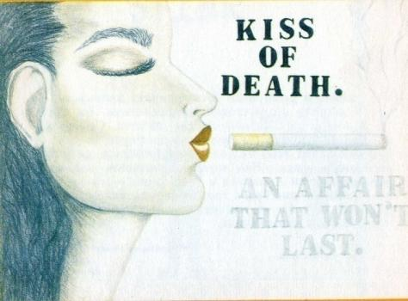
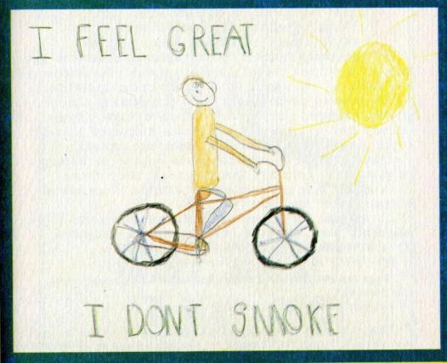
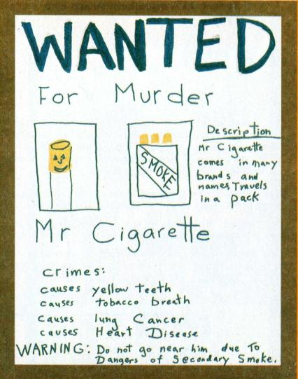
Дети велят: не курите!
«Поцелуй смерти. Эта любовь долго не протянет.»
«Я чувствую себя хорошо.
Я не курю»
«Разыскивается за убийство.»

Slide 19
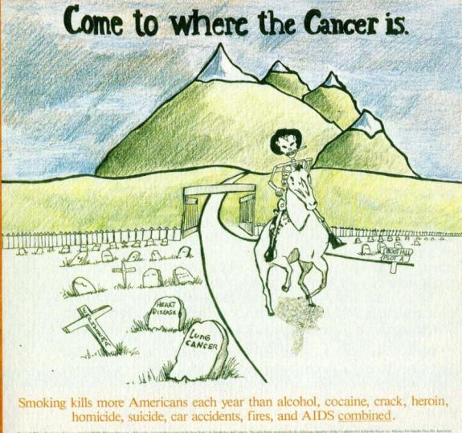
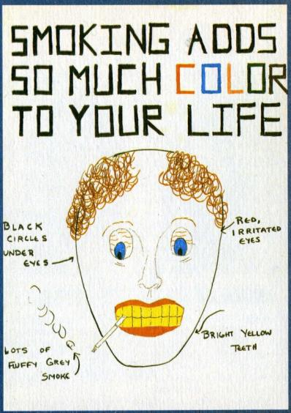
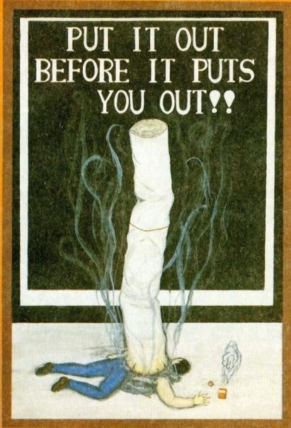
«Курение вносит столько много красок в твою жизнь!»
«Добро пожаловать! Рак ждет Вас! От курения ежегодно гибнет больше людей, чем от алкоголя, кокаина, крэка, героина, убийств, самоубийств, автомобильных катастроф и СПИДа, вместе взятых.»
«Раздави ее, пока она не раздавила тебя!»

Slide 20
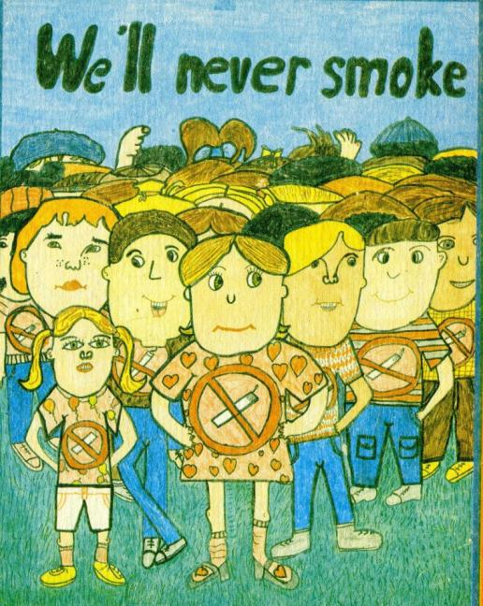
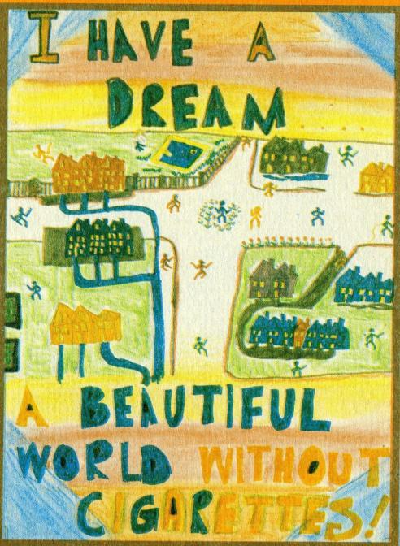
«Мы никогда не будем курить!»
«У меня есть мечта: красивый мир без сигарет.»

Slide 21
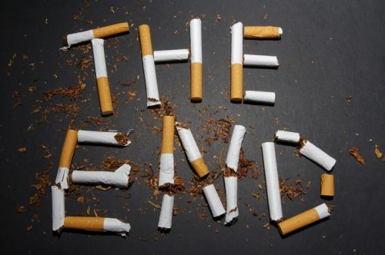
Заключение
Если сигареты так вредны, почему их не объявят вне закона? Если бы сигареты изобрели сейчас, то их почти наверняка запретили бы. Но теперь, когда курят десятки миллионов людей, уже слишком поздно. Хорошо только одно: многие бросают курить.

